Slide 1
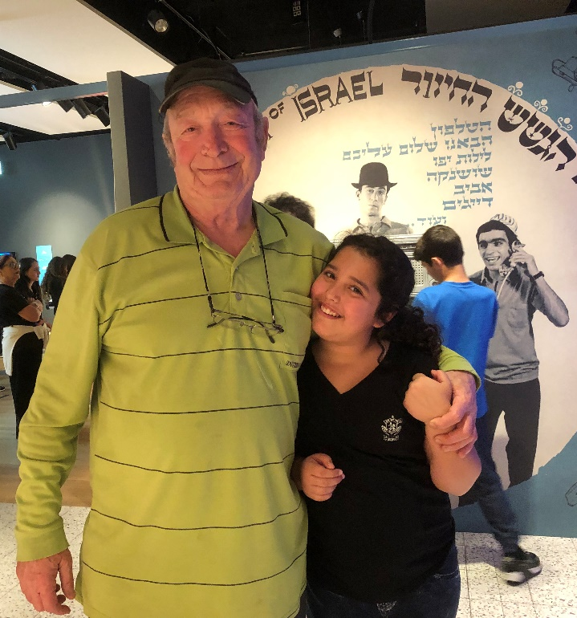
הסיפור שלנו: גלי וסבא משה
שם הסיפור: המשפחה שלנו
תוכנית הקשר הרב דורי
בית חינוך האישי יצחק נבון ברחובות
תשע"ט 2018-2019

Slide 2
תוכן עניינים
הקדמה
פרק 1: ילדות
פרק 2: כרם שלום
פרק 3: הכרות של יעל ומשה כרם שלום
פרק 4: חתונה
פרק 5: ילדים
פרק 6: נכדים
עץ המשפחה
הזווית האישית
סיכום

Slide 3
הקדמה
אני גלי – תלמידת כיתה ה' בבית חינוך אישי יצחק נבון
אני משה – סבא של גלי
אנחנו מספרים את הסיפור המשפחתי שלנו במסגרת המפגשים של תוכנית הקשר הרב דורי בבית חינוך אישי ברחובות.
נתחיל לספר על הילדות של הסבים (יעל ומשה), נמשיך בהיכרות שלהם בכרם שלום. נמשיך ונספר על ילדינו ונסיים בנכדים החמודים.

Slide 4
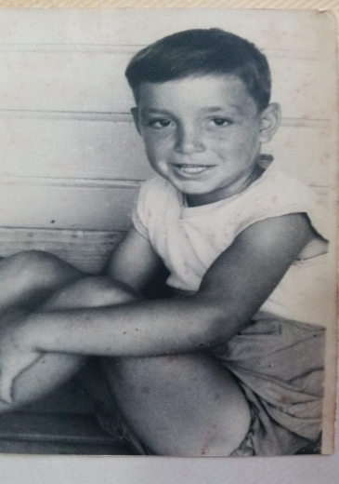
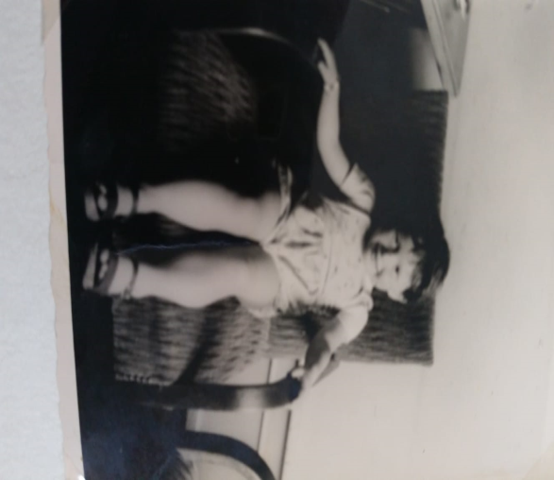
תמונת ילדות - סבא משה
פרק 1: ילדות
ברצוני לספר כיצד הכרנו סבתא יעל, ואני סבא משה. לפני כן אספר מעט על ילדותי ועל ילדותה של יעל (אשתי).
קצת על ילדותי – סבא משה: נולדתי בישראל בבית חולים בלינסון (שישים שנה מאוחר יותר נולדה גלי נכדתי).עד גיל 10 גרנו במושב בית חנניה, ואז עברנו לקיבוץ עין השופט. לקראת הצבא התחברתי לקבוצת חברים ויחד הקמנו את קיבוץ כרם שלום שעליו נרחיב בהמשך.
קצת על ילדותה של יעל (אשתי לעתיד): נולדה בשוויץ. עלתה לבדה לישראל בגיל 16 ונקלטה בקיבוץ להבות הבשן. אחרי שהשתחררה מהצבא,בחרה להצטרף לקיבוץ החדש כרם שלום.
תמונת ילדות סבתא יעל

Slide 5
פרק 2: כרם שלום א'
כרם שלום נמצאת במה שקרוי היום 'עוטף עזה', ועל הגבול עם מצרים. אנחנו יסדנו את הקיבוץ בשנת 1968. היינו קבוצה של כ-50 צעירים וצעירות ויחד שרתנו בנח"ל (נוער חלוצי לוחם), במקביל הקמנו את כרם שלום. היו לנו שדות רחבים בהם גידלנו תפוחי אדמה, בוטנים, חיטה ועוד. היה לנו גם מטע של מנגו וגם לול של תרנגולי הודו.
איך ולמה הקמנו את כרם שלום?
היינו קבוצה של תלמידי כיתה י"ב מהרבה קיבוצים, שהחלטנו להקים קיבוץ חדש משלנו, קבוץ שיהיה יותר טוב מהקיבוצים הוותיקים (ישנים). רצינו להקים קיבוץ שבו אנחנו נחליט ונעשה אך ורק לפי הבנתנו ורצוננו . לקבוצה שלנו קראו גרעין 'גיל"ת' (גרעין, ילדי, תנובה).
נתנו לנו להקים את הקיבוץ ליד רצועת עזה, כשעדין הינו חיילים.

Slide 6
פרק 2: כרם שלום ב'
למה להקים קיבוץ חדש ? מה לשפר? מה לשנות?
רצינו להקים קיבוץ חדש כי חשבנו שבקיבוץ הישן אין מספיק שיתוף ושיוויון בין האנשים, ובנוסף רצינו להקים משהו שיהיה פרי מחשבה שלנו והעשייה שלנו, משהו שתואם את החזון שלנו.
תיאור תהליך הבקשה להקמת קיבוץ / משאבים / שטח / משך הזמן / תגובות הסביבה וכדומה
כחניכי תנועת הנוער ה"שומר הצעיר" ובני קיבוץ, נדברנו עם 'התנועת הקיבוצית' בה גדלנו, וסיפרנו להם על הרעיון. הם היו מעוניינים שנלך לקיבוץ קטן שזקוק לתוספת של חברים ושאנחנו נחזק ונעבה אותו. אנחנו התעקשנו על בניית קיבוץ חדש בספר (איזור גבול). הסוכנות היהודית שעסקה גם בהתיישבות, הקצתה לנו את 'כרם שלום'. היו שם כמה צריפים של 'היאחזות נחל', גרנו שם כשנה וחצי עד שעברנו לנקודה החדשה כקילומטר צפונית לשם. שם נבנו בתי מגורים, חדר אוכל גדול, מחסן בגדים ובית תינוקות. קיבלנו 5000 דונם של אדמת חולןת (כמו 1000 פעמים שטח בית הספר), מספר טרקטורים שבעזרתם עיבדנו את הקרקע. זרענו בוטנים, תפוחי אדמה, חיטה וגזר. היה לנו גם לול תרנגולי הודו וגם מטע גדול של עצי מנגו.

Slide 7
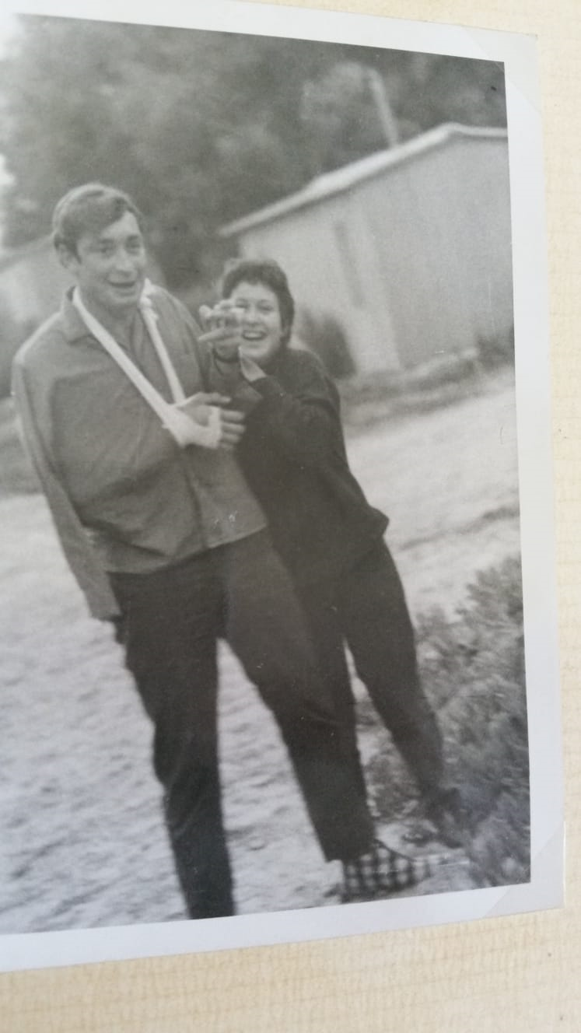
פרק 3: ההיכרות של יעל ומשה בכרם שלום
הייתי חייל שבא לבקר בכרם שלום. יעל שראתה אותי מגיע הזמינה אותי לקפה ועוגה (שהייתה טעימה מאוד ☺ ). שוחחנו והיא מצאה חן בעיני. כשחזרתי לצבא כתבתי לה מכתב אבל התביישתי לשלוח אותו. שלחתי אותו כאילו לכל החברים שלי בכרם שלום. הם הבינו את הרמז ומסרו לה את המכתב. בפגישה הבאה הלכנו לטייל בחיק הטבע. כשחזרנו מהטיול כל החברים והחברות ידעו שאנחנו זוג ☺ ואחרי שנה וחצי התחתנו.
בתמונה: יעל ומשה אחרי תאונת טרקטור בכרם שלום.
סבא משה וסבתא יעל
בכרם שלום

Slide 8
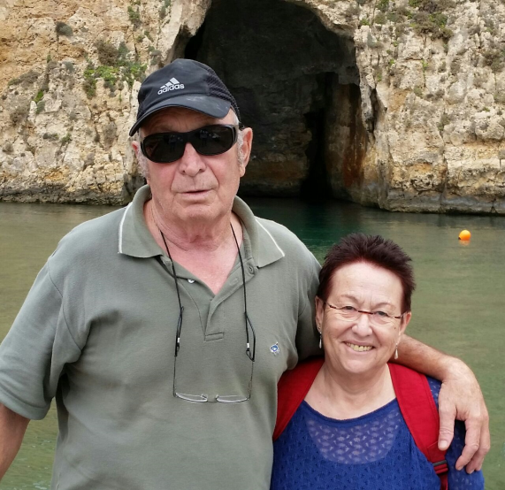
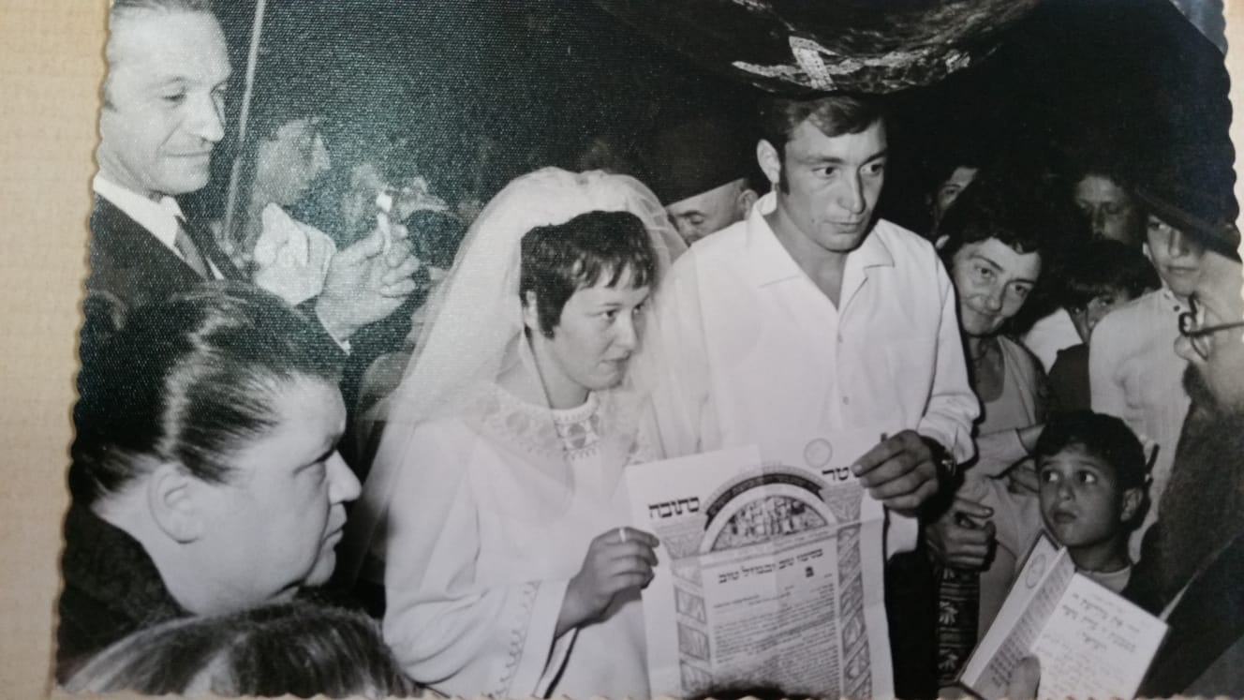
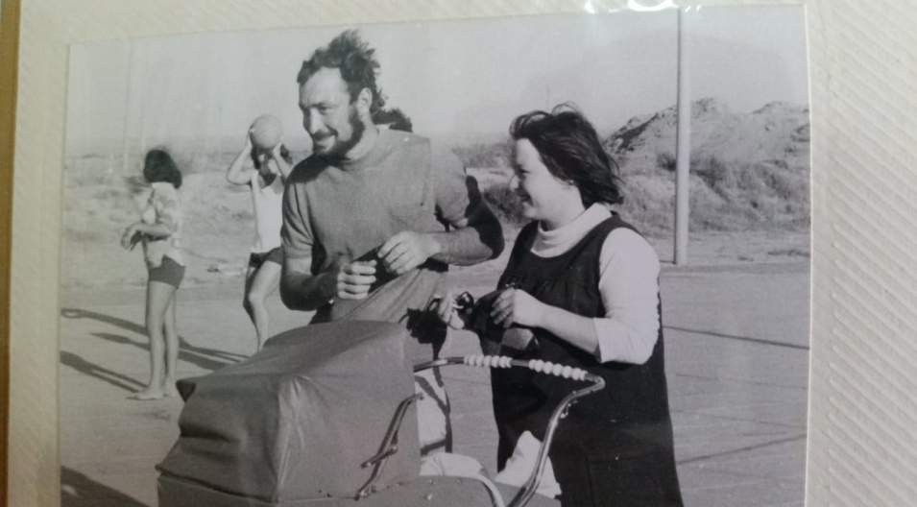
פרק 4: חתונה
היו לנו שתי חתונות: הראשונה הייתה במושב בית חנניה אצל הורי, בבית התרבות של המושב. חתונה זו הייתה מיועדת לכל המשפחה והחברים של ההורים שלי במושב. החתונה השנייה התקיימה לאחר מספר ימים בכרם שלום. לכל החברים שלנו שם.

Slide 9
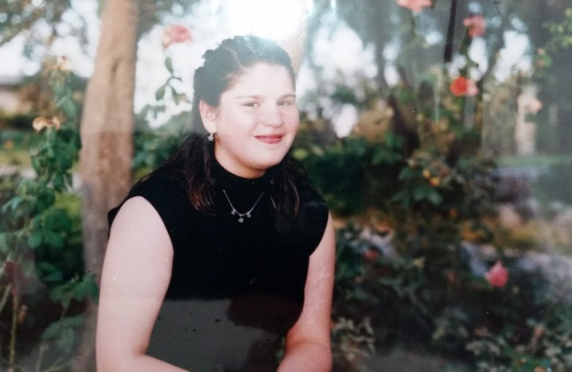
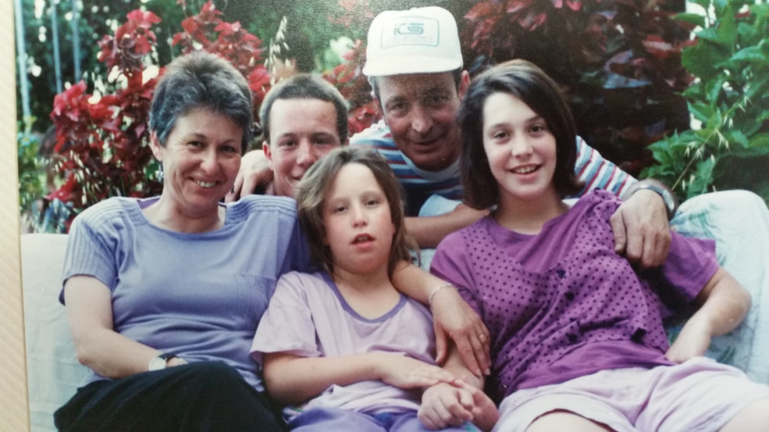
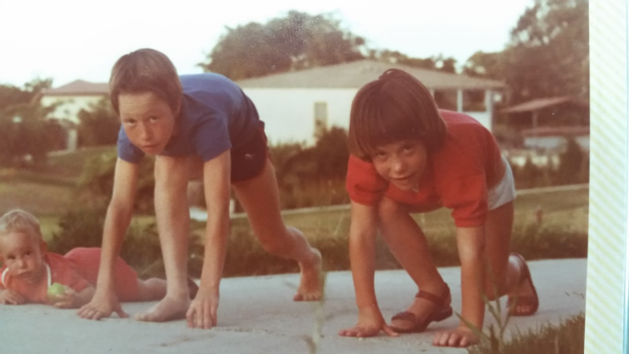
פרק 5: ילדים
הילדים שלנו
שרון: נולד בכרם שלום. ממש היום בו פרצה מלחמת יום כיפור באוקטובר 1973.
כעבור חמש שנים.....
נגה: נולדה בינואר ב1978.
כעבור חמש שנים ...
חגית נולדה ינואר ב1883.
ועוד חמש שנים באה לנו דנה.
דנה דודה של גלי
נגה (אמא של גלי), שרון וחגית
כל משפחת פירסט

Slide 10
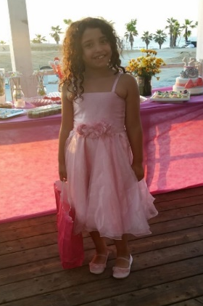
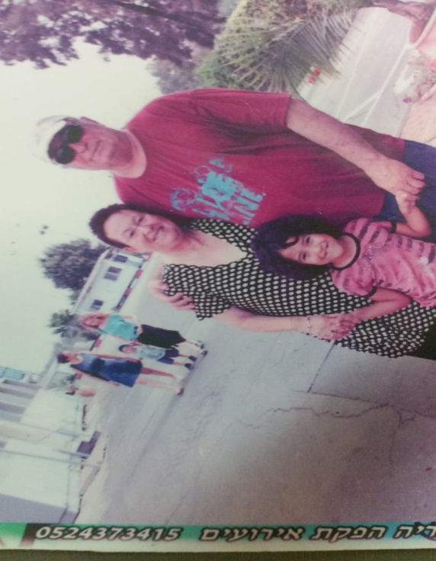
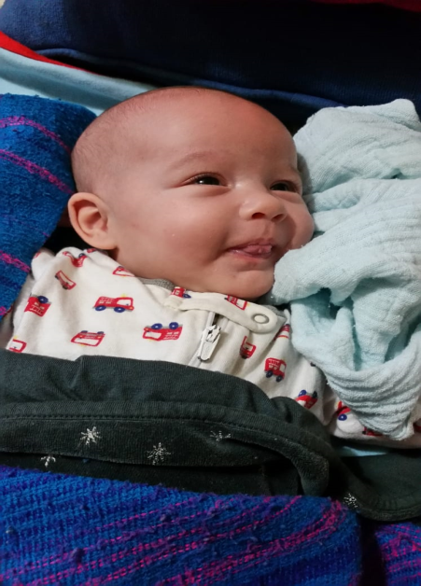
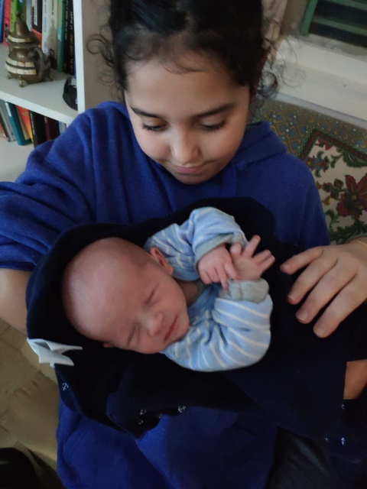
פרק 6: נכדים
לנו הסבים יש שני נכדים ( בינתיים) גלי וטל .
גלי היא הנכדה הבכורה . גלי היא הבת של נגה בתי
ושל אבי. לפני שלושה חודשים נולד טלטלון (טל)
הוא בנם של חגית בתי ושל תמיר.
גלי לא מתאפקת ומחזיקה אותו בתמונה המצורפת.
גלי
גלי סבא וסבתא
טל
גלי וטל

Slide 11
עץ המשפחה שלנו
דוד ולורה
באר
מרים
סבתא יעל
סבא משה
שרה ושלמה
פירסט
יגאל
סבא וסבתא יעל ומשה
דנה
חגית
נגה ואבי
טל
גלי נמרודי (אני)
שרון
רוזה
אסתר

Slide 12
הזווית האישית שלנו:
סבא משה: היוזמה הזו מבורכת. היה לי לעונג לעבוד במשותף עם גלי .
היה לנו שיתוף פעולה פורה ומוצלח.
במהלך העבודה גלי גילתה סבלנות וסקרנות לגבי ההיסטוריה של הסבים. אני גאה בה מאוד.
גלי היא ניצן יפה של פרח. אני מאחל לה שתהיה פרח מקסים ונהדר ביופיו וריחו.
גלי: היה כיף לשמוע את ההיכרות של סבא וסבתא.
נהנתי מכל רגע עם סבא.
במהלך העבודה למדתי מסבא על ההכרות שלו ושל סבתא יעל וגם על כרם שלום.
נהנתי מכל רגע ושמחתי בכל שניה ☺ .
אני מאחלת לסבא שימשיך לספר לי סיפורים עוד הרבה זמן.
ציטוטים ומושגים של סבא שאני לוקחת איתי:
נח"ל: נוער חלוצי לוחם
היאחזות נחל: בסיס צבאי על גבול המדינה. היעוד הוא "איזרח"
גרעין: קבוצה של צעירים וצעירות שהלכו להתיישבות בקיבוצים.
'יחידת מידה 'דונם': 1000 מטרים אורך על מטר.
ישוב ספר: ישוב הנמצא על הגבול של המדינה, וגם על הגבול עם המדבר.

Slide 13
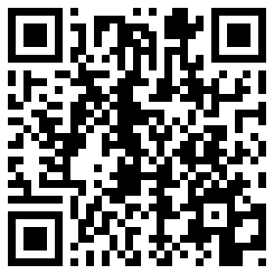
הכנו סרטון על חווית העבודה המשותפת
לצפיה בסרטון יש לסרוק את הברקוד:
גלי וסבא משה

